Slide 1
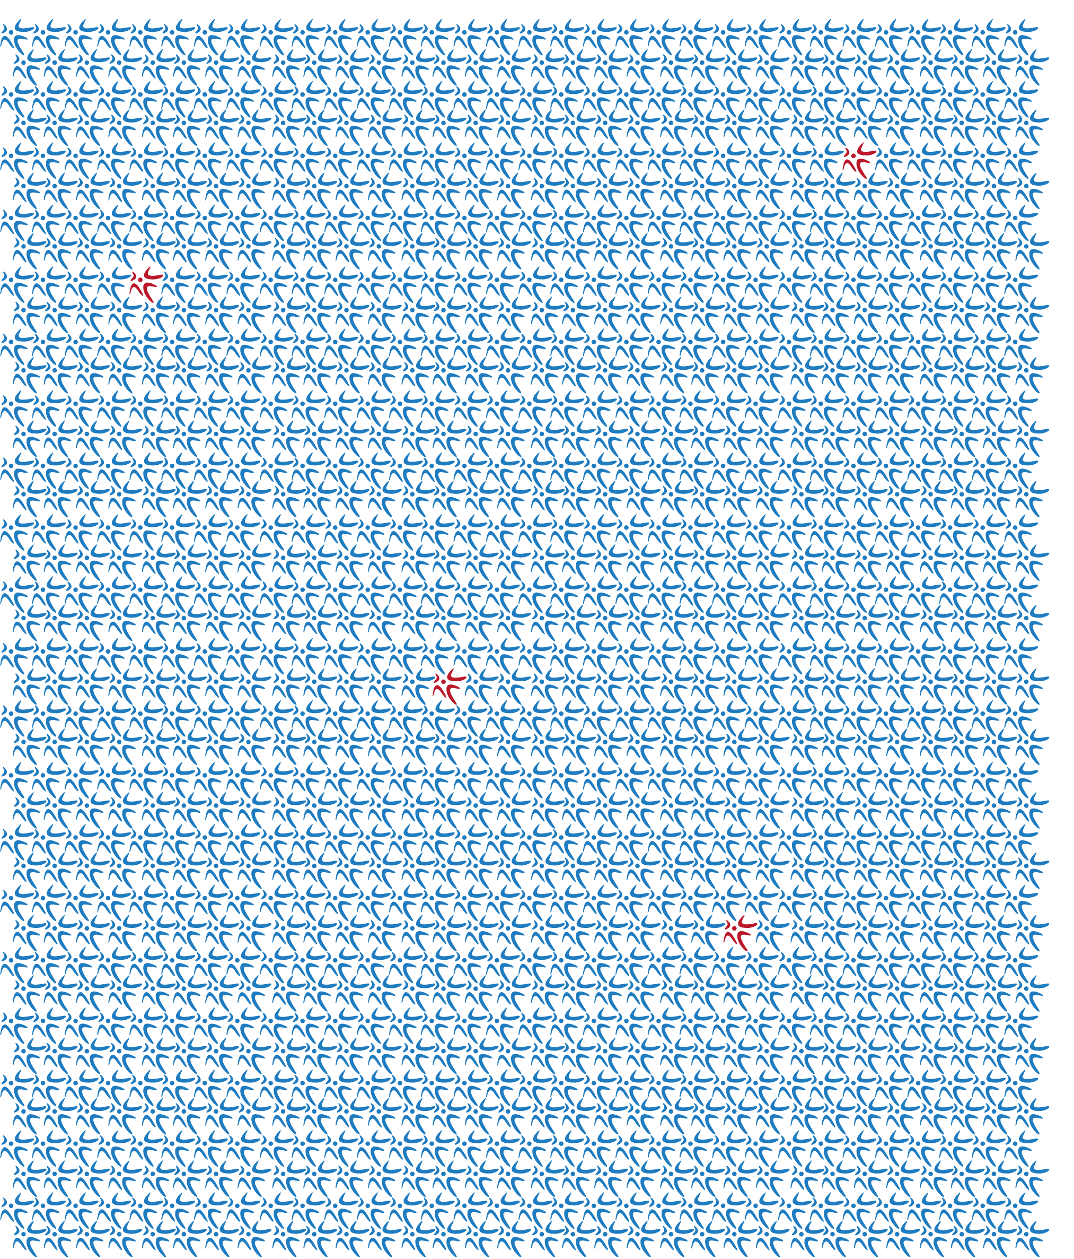

Les clés d’un bon pitch
19 juillet 2021

Slide 2

Les règles d’or d’une bonne présentation ?
10 slides
10 /15 minutes maximum
Une Police de caractère lisible et des visuels
4

Slide 3
Le contenu d’une bonne présentation ?
Qui êtes vous dans quel marché?
Problème
Solution
Business Model
Magie
Stratégie marketing & vente
Concurrence
Projections
Equipe
Situation actuelle et calendrier (objectifs de la levée de fonds)
4

